Slide 1
分布式事务
PS

Slide 2
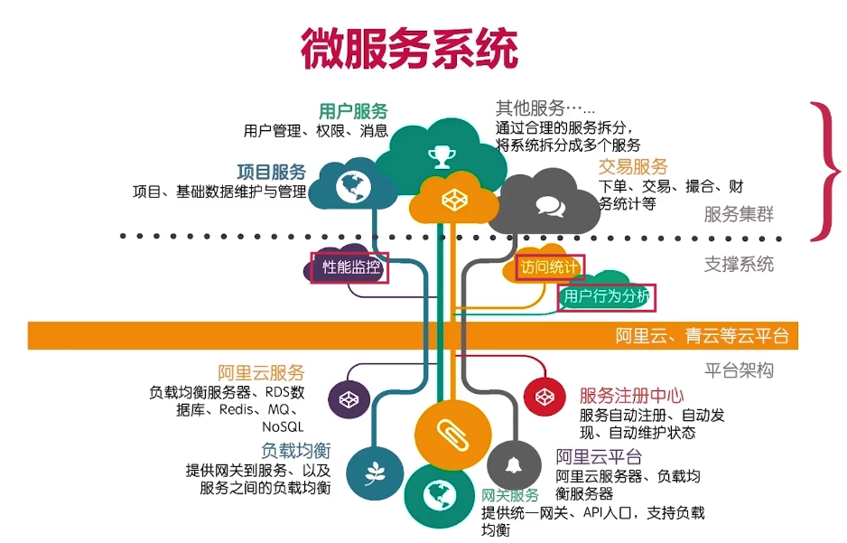
微服务系统

Slide 3
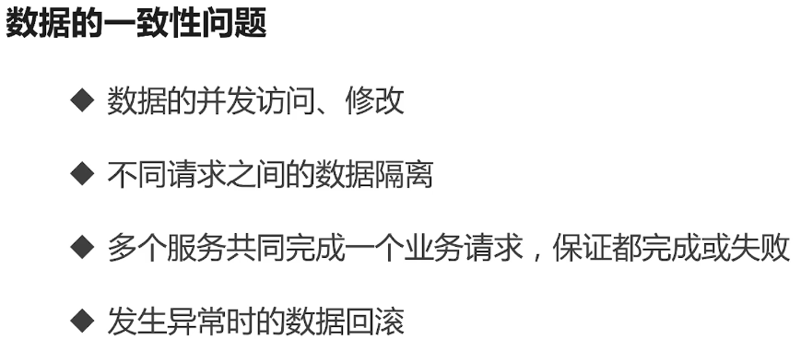
微服务系统的最大挑战

Slide 4
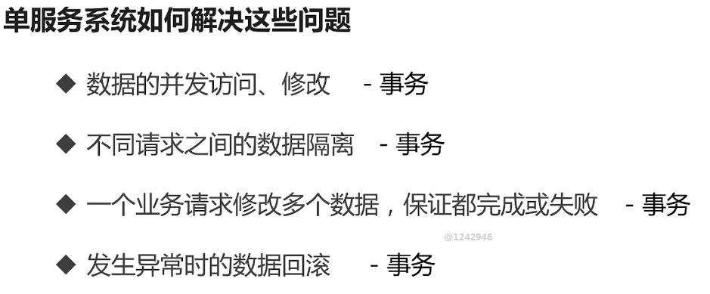
微服务系统的最大挑战

Slide 5
微服务系统的最大挑战
分布式事务如何解决这些问题：
分布式事务

Slide 6
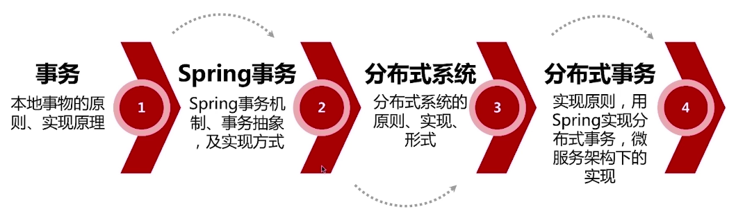
Agenda

Slide 7
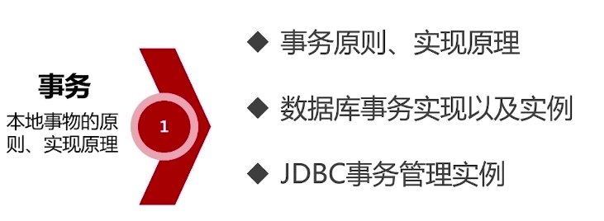
第一部分 本地事务

Slide 8
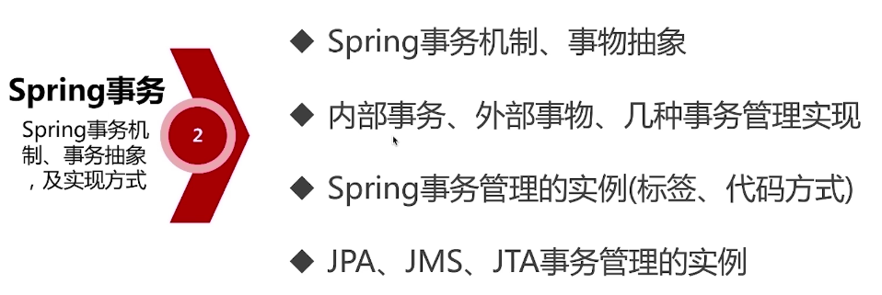
第二部分 Spring 事务

Slide 9
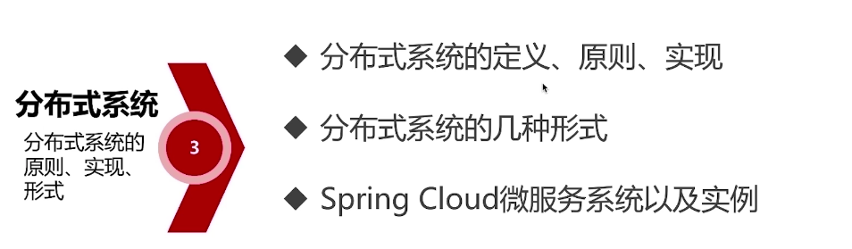
第三部分 分布式系统

Slide 10
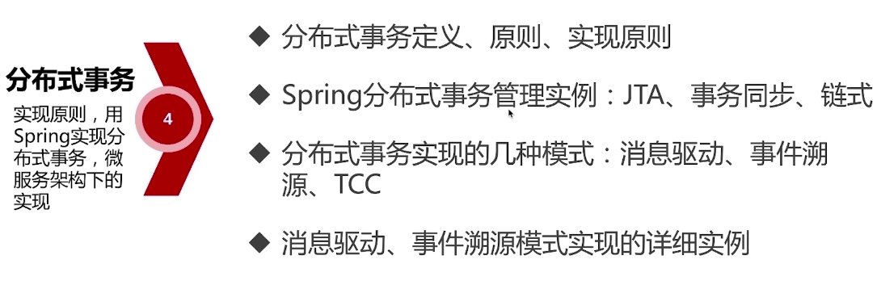
第四部分 分布式事务

Slide 11
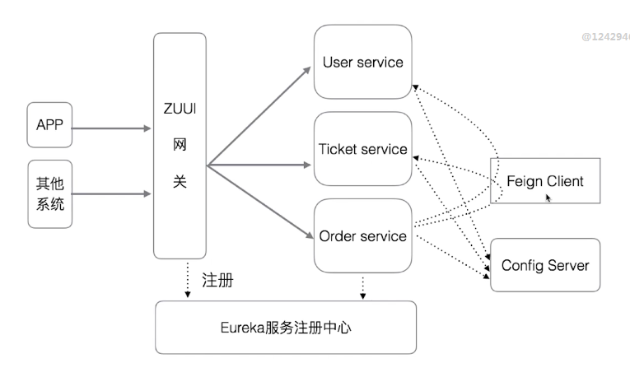
Spring Cloud微服务系统实例-组件图

Slide 12
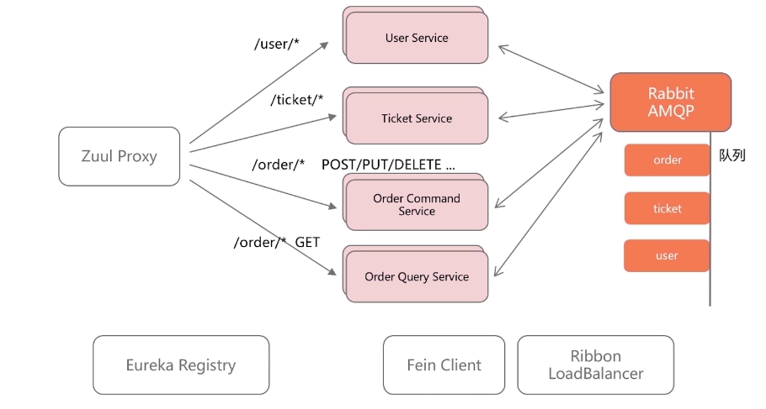
Event Sourcing微服务系统实例-组件图

Slide 13
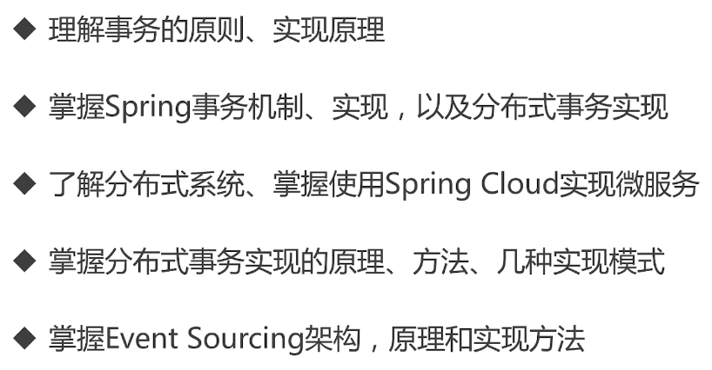
目标

Slide 14
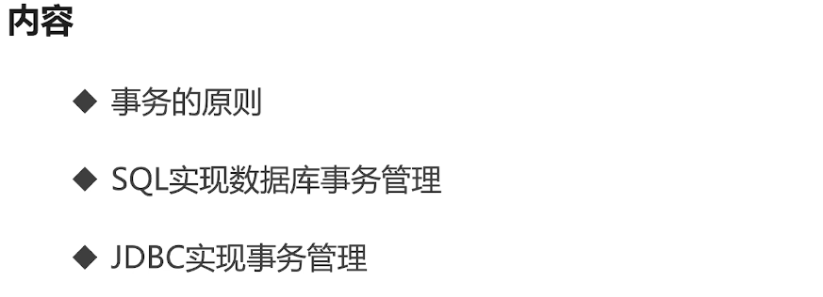
事务的原则和实现

Slide 15

事务
事务是什么？

Slide 16
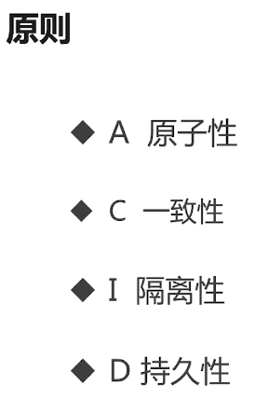
事务的原则（特性）

Slide 17
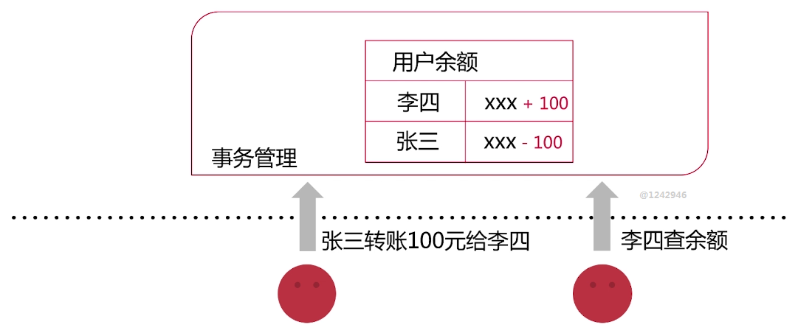
事务
Notes:
A: 张三转账要么成功，要么失败，不会有中间状态
C: 事务结束，不会平白多一百，也不会少一百，数据是一致的
I: 中间状态不会被李四看到
D: 只有张三提交了，才会被存储

Slide 18
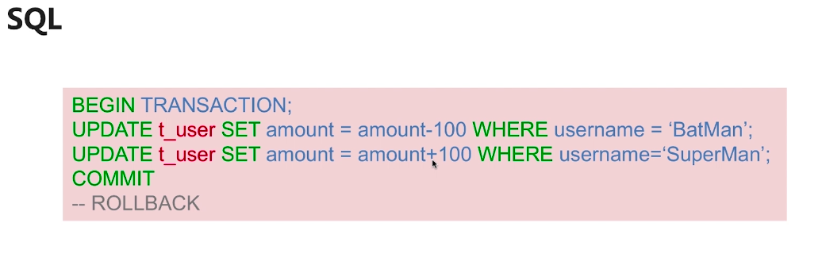
数据库事务
MYSQL

Slide 19
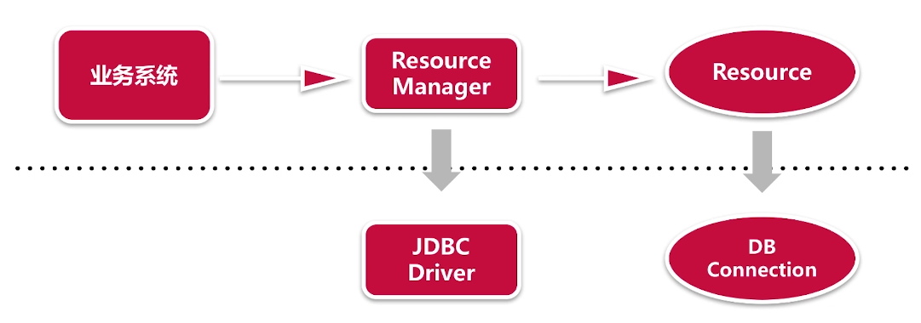
JDBC事务管理

Slide 20
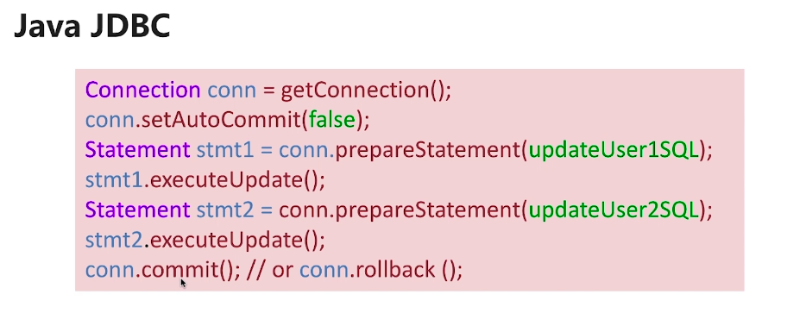
JDBC事务管理

Slide 21
实例 -- JDBC事务管理

Slide 22
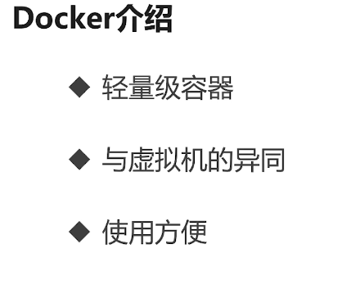
Docker介绍

Slide 23
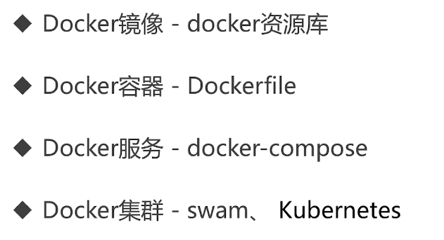
Docker介绍

Slide 24
Docker介绍
docker image
docker image ls
docker image rm 删除
docker ps
docker ps -a

Slide 25
Docker介绍
docker run --name mysql mysql/mysql-server:5.7 若当前没有则自动下载
docker ps -a
docker start mysql1
docker stop mysql1
docker exec -it mysql1 /bin/bash
--- i: interact, t: terminal

Slide 26
Docker介绍
docker mysql初始启动：
docker run --name mysql1 --env MYSQL_ROOT_HOST=172.17.%.% --env MYSQL_ROOT_PASSWORD=123456 -v $PWD/mysql_data:/var/lib/mysql -p 3306:3306 -d mysql/mysql-server:5.7
Notes:
172.17.*.*: 所有的Docker使用的地址

